Slide 1
이재호 · Product Manager
팀이 같은 기준으로 일하도록,
기획과 개발을 연결합니다.
공공자료 분석 실무 3년 10개월과 소프트웨어 팀 프로젝트 경험을 바탕으로,
조사·기획 문서부터 사용자의 선택이 데이터로 저장되는 과정까지 다뤘습니다.
조사·분석 요구사항 관리 화면·데이터 흐름 개발 협업
PM Portfolio · 2026
Notes:
Sources:
https://ficstory.dev/PM/

Slide 2
자료를 분석해 판단 근거를 정리하던 경험을,
제품의 요구사항과 구현 기준을 다루는 일로 확장했습니다.
조사 결과가 기능 선택으로 이어지도록
초기 기획과 인터뷰를 MVP와 화면 구현으로 이어가도록
웃지마게임의 조사와 우선순위 사례
부산이음길의 기관 섭외·인터뷰·MVP 선정·길안내 지도 개발
프로젝트 상세 보기
프로젝트 상세 보기
문서와 구현 상태가 일치하도록
사용자 행동이 데이터에 정확히 반영되도록
애낌의 요구사항·화면명세 관리 사례
Play Pick의 입력·저장 흐름
프로젝트 상세 보기
프로젝트 상세 보기
Selected Work · 조사, 요구사항, 화면과 데이터 흐름을 보여주는 네 프로젝트
이재호 · Product Manager
02
Notes:
홈의 역량 연결 순서(웃지마게임·부산이음길·애낌·Play Pick)를 유지한다. 이후 프로젝트 본문은 홈 Selected Work의 웃지마게임·애낌·부산이음길·Play Pick 순서.
Sources:
https://ficstory.dev/PM/

Slide 3
실시간 화상 게임
웃지마게임
친구와 실시간 화상으로 겨루는 웃음 참기 게임
2026.01~2026.02 · 7인 팀
AI가 웃음을 감지하고, 친구 초대와 랜덤 매칭으로 대결하는 서비스입니다.
역할과 핵심 기여
주요 산출물과 결과
내 담당: PM · 사용자 조사 · 프론트엔드 개발
팀원 담당: 웃음 판정 모델·배틀 연동
설문을 설계하고 168건의 응답을 분석했습니다.
팀 논의를 바탕으로 기능 우선순위와 결정 기록을 정리했습니다.
친구 초대방의 생성·입장·대기 화면을 구현했습니다.
개인: 설문 분석과 결정 기록을 남기고
친구 초대방 생성·입장·대기 흐름을
구현했습니다.
팀: 친구 초대와 랜덤 매칭을 포함한
실시간 화상 게임을 구현했습니다.
이 프로젝트에서 보여준 역량 사용자 조사·분석 기능 우선순위 초대방 구현
이재호 · Product Manager
03
Notes:
Sources:
https://ficstory.dev/PM/smile-game/

Slide 4
웃지마게임 / 문제
재미있다는 반응만으로 참여를 기대하기 어려웠습니다.
웃지마게임은 얼굴을 보이며 웃음을 참는 실시간 화상 대결입니다. 아이디어에 흥미를 느끼는 것과 실제로 카메라를 켜고 참여하는 것은 다른 문제였습니다.
저는 참여 장벽을 분리해 확인하기 위해 흥미, 이용 의향, 얼굴 노출 부담을 각각 묻는 설문을 설계하고 응답 168건을 분석했습니다.
흥미
참여 의향
얼굴 공개 부담
서비스가 흥미롭다고 답한 응답은 92/168명이었습니다.
해볼 의향이 있다고 답한 응답은 75/168명이었습니다.
‘꽤’ 또는 ‘매우’ 부담된다는 응답은 112/168명, 66.7%였습니다.
사전 설문 168명 · 2026.01 · 24–29세와 남성 응답 비중이 높음
이재호 · Product Manager
04
Notes:
Sources:
https://ficstory.dev/PM/smile-game/

Slide 5
웃지마게임 / 근거
흥미, 참여 의향, 얼굴 노출 부담을 각각 확인했습니다.
66.7%
얼굴 노출 부담
‘꽤’ 또는 ‘매우’ 부담됨
168명 중 112명
사전 설문 168명 · 2026.01 · 24–29세와 남성 응답 비중이 높음. 문항별 응답이며 행동 전환 퍼널이 아닙니다.
이재호 · Product Manager
05
Notes:
Sources:
https://ficstory.dev/PM/smile-game/

Slide 6
웃지마게임 / 판단
팀은 친구 초대를 우선하고 랜덤 매칭도 유지했습니다.
팀 논의를 통해 아는 사람과 시작할 수 있는 친구 초대 흐름을 우선 개발하고, 랜덤 매칭도 함께 제공하기로 결정했습니다. 저는 설문 분석 결과와 결정 내용을 기획서·기능명세·회의 기록에 반영했습니다.
구분 | 설문 분석과 친구 초대방 구현 과정
사전 설문 | 흥미 92/168 · 참여 의향 75/168
장벽 확인 | 얼굴 노출 부담 112/168 · 66.7%
팀 결정 | 친구 초대 우선 · 랜덤 매칭도 유지
내 담당 | 설문·결정 기록 · 방 생성·입장·대기 구현
설문 보고서·구현 기록 기반
이재호 · Product Manager
06
Notes:
Sources:
https://ficstory.dev/PM/smile-game/

Slide 7
웃지마게임 / 실행·역할 분담
결정 기록과 친구 초대방 흐름을
구현으로 남겼습니다.
조사·분석
결정 기록
초대방 구현
168건의 설문 응답을 문항별로 분석해 참여 부담과 기능 요구를 정리했습니다.
기획서, 기능명세, 회의록에 매칭 우선순위와 필수 흐름을 반영했습니다.
방 생성·입장·대기 화면을 구현하고, 초대한 상대가 보이지 않는 문제와 통신 연동 오류를 수정했습니다.
내 담당 | 팀원 담당
설문 설계·분석, 결정 기록, 친구 초대방 생성·입장·대기 화면 구현 | 웃음 판정 모델·배틀 연동
이재호 · Product Manager
07
Notes:
Sources:
https://ficstory.dev/PM/smile-game/

Slide 8
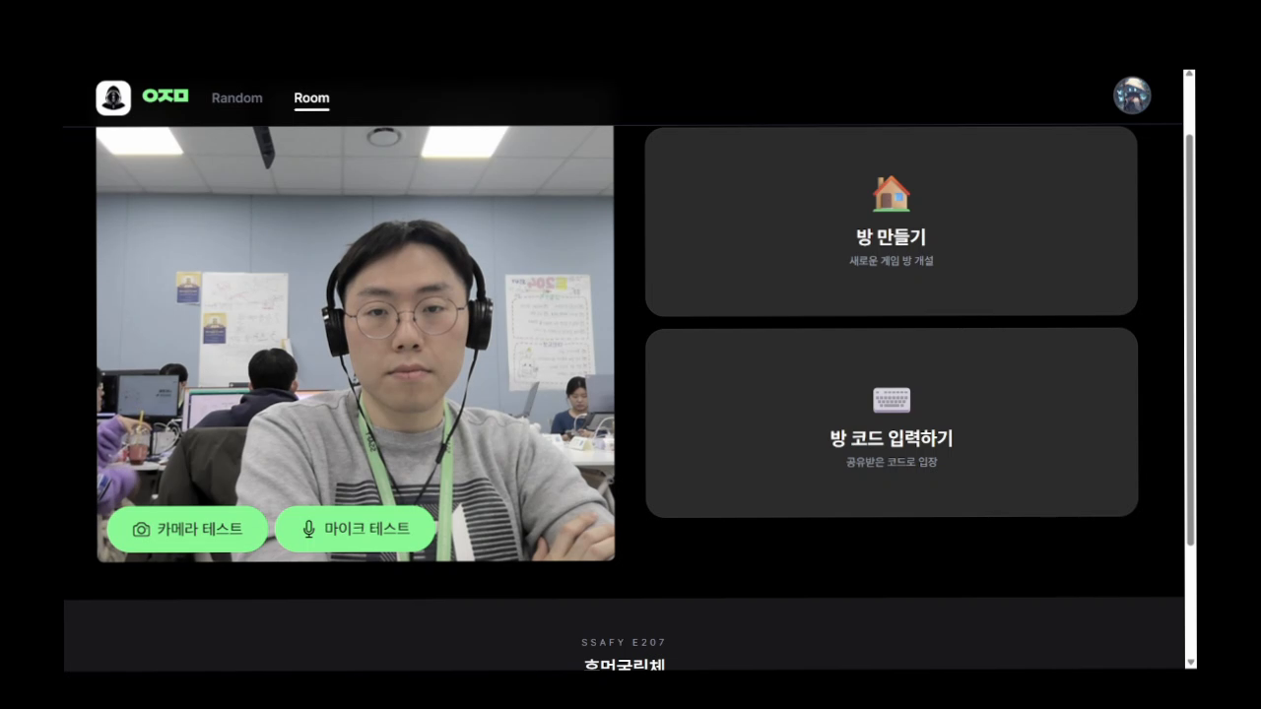
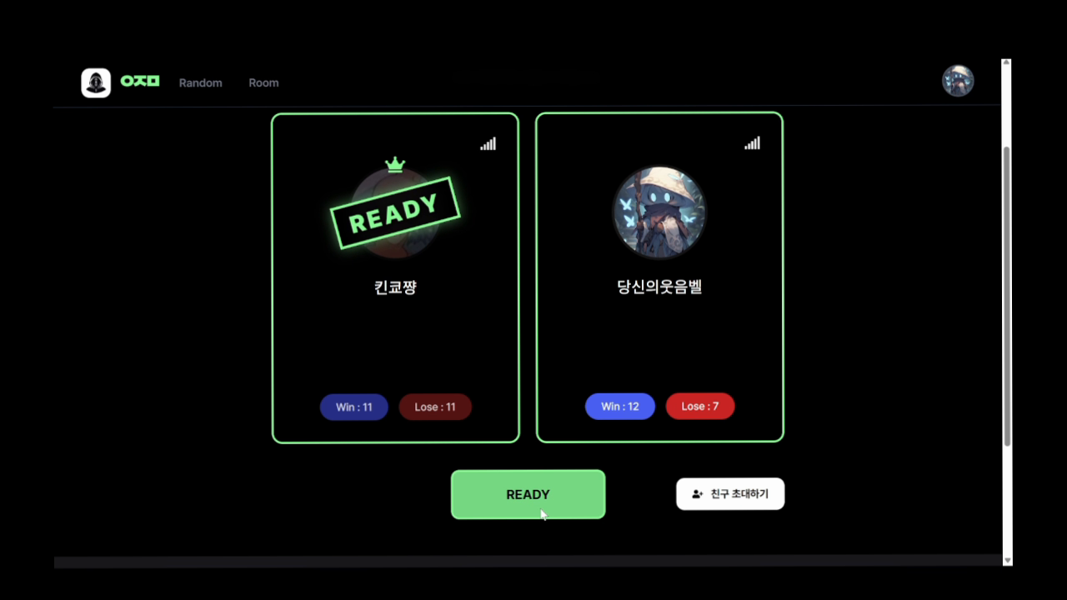
웃지마게임 / 구현 결과
조사 근거와 친구 초대방 구현 결과를 남겼습니다.
사전 설문 분석과 기획·기능명세의 결정 기록, 친구 초대방 생성·입장·대기 화면을 산출물로 남겼습니다.
친구 초대방 진입 · 원본 00:00.50
친구 초대방 대기실 · 원본 00:09.50
원문 팀 서비스 시연 · 랜덤 매칭
진입·대기실 실제 시연. 생성 완료·코드 입력 과정의 별도 장면은 미확보.
이재호 · Product Manager
08
Notes:
초대방 이미지와 원문 랜덤 매칭 팀 서비스 영상은 서로 다른 근거다. 이전 차수에 확보한 원본 초대배틀.mp4의 프레임을 추가 배치했다.
Sources:
https://ficstory.dev/PM/smile-game/

Slide 9
웃지마게임 / 배움
반응과 실제 참여 조건을 분리해서 물어야 했습니다.
‘재미있다’는 반응과 카메라를 켜고 참여할 의향을 별도로 묻고, 참여 부담까지 함께 살펴 팀이 시작 방식의 우선순위를 정할 수 있도록 근거를 나눠 제시했습니다.
이재호 · Product Manager
09
Notes:
Sources:
https://ficstory.dev/PM/smile-game/

Slide 10
Android 구독 관리 앱
AEKKIM · 애낌
이용 중인 구독과 매달 나가는 비용을 한눈에
2026.03 · 프로젝트 우수상(팀 수상)
여러 구독 서비스의 비용과 결제일을 한곳에서 확인하고 관리하는 앱입니다.
역할과 핵심 기여
주요 산출물과 결과
내 담당: PM·FE
요구사항과 화면명세를 구현 상태에 맞춰 갱신했습니다.
후보 확인 화면과 제외 상태를 구현했습니다.
중복 후보와 확인 대기 건수 표시를 수정했습니다.
개인: 변경된 처리 기준을 요구사항·화면명세와 후보 확인 화면에 반영했습니다.
팀: Android MVP를 완성해 프로젝트 우수상을 받았습니다.
이 프로젝트에서 보여준 역량 요구사항 관리 개발 이해 개발 협업
이재호 · Product Manager
10
Notes:
Sources:
https://ficstory.dev/PM/aekkim/

Slide 11
애낌 / 구독 등록 흐름
결제 내역에서 찾은 후보를 확인해 등록했습니다.
결제 내역에서 구독으로 추정되는 항목을 찾고, 사용자가 확인한 항목을 앱의 구독 목록에 등록합니다.
후보에는 구독이 아닌 결제와 서비스 정보가 부족한 항목도 있어, 등록 전 사용자가 확인하고 제외할 수 있는 흐름을 만들었습니다.
감지된 후보
제외한 후보
미확인 결제
서비스가 식별된 결제를 사용자 확인 뒤 등록합니다.
구독이 아니라고 판단한 항목은 등록 대상에서 뺍니다.
서비스 정보가 부족한 항목은 수동 매핑으로 넘깁니다.
이재호 · Product Manager
11
Notes:
Sources:
https://ficstory.dev/PM/aekkim/

Slide 12
애낌 / 근거·판단
후보 확인과 등록 요청을 나눴습니다.
후보별 상태에 맞는 확인 흐름이 필요했습니다.
감지된 후보를 먼저 확인하고 제외할 항목을 고른 뒤, 서비스가 정해지지 않은 결제는 수동 매핑으로 넘겼습니다. 남은 대상만 등록 요청으로 연결했습니다.
단계 | 처리 기준
감지 | 결제 내역 분석
후보 | 확인할 항목 분리
사용자 확인 | 등록 대상 확인·제외
목록 등록 | 앱의 구독 목록에 반영
이재호 · Product Manager
12
Notes:
Sources:
https://ficstory.dev/PM/aekkim/

Slide 13
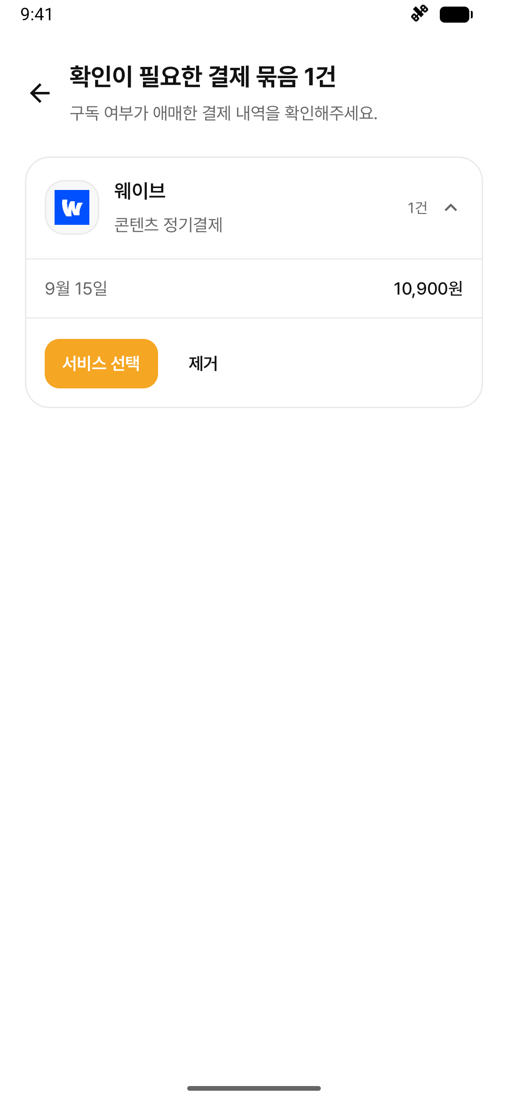
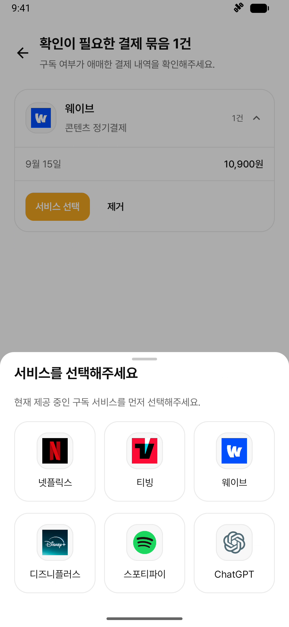
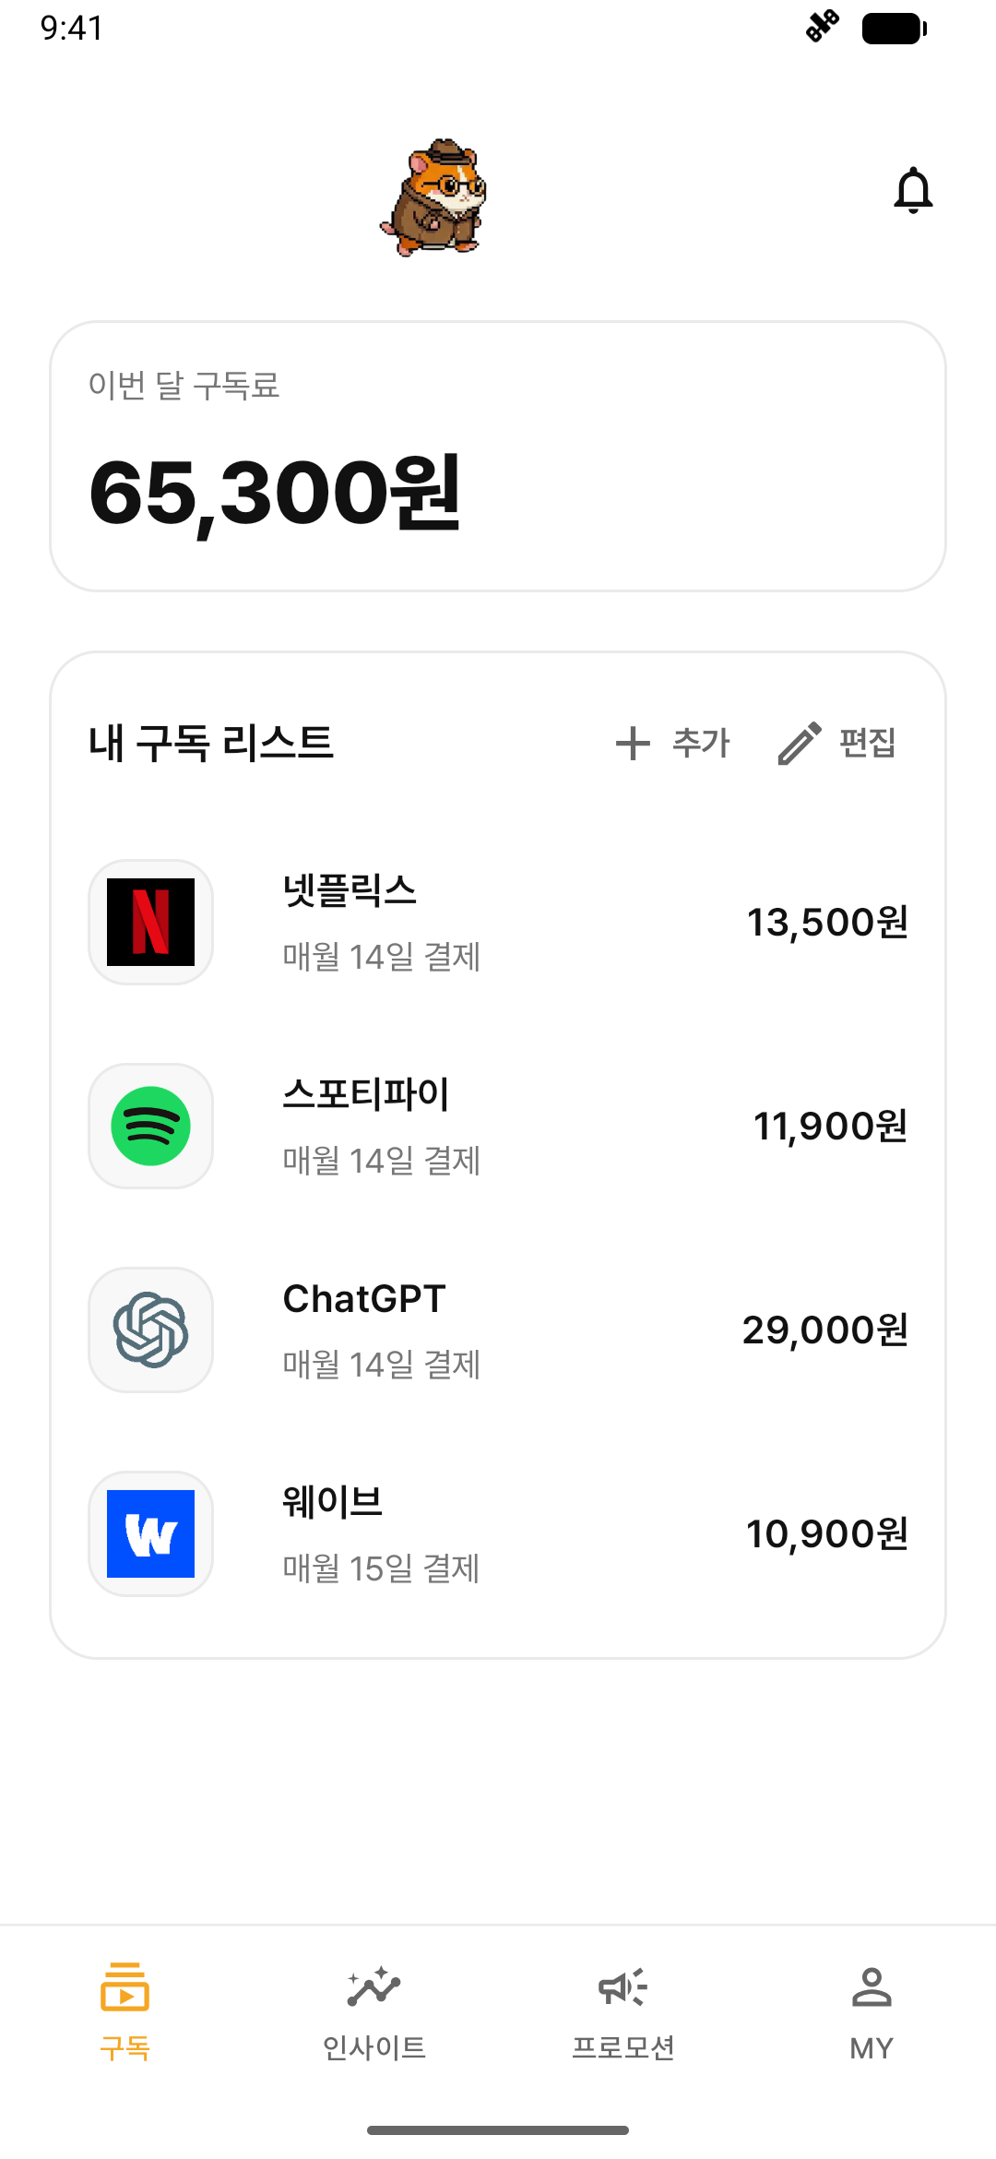
애낌 / 실제 화면
구독 확인 화면과 등록 흐름
결제 후보 확인
서비스 수동 선택
등록 후 구독 목록
원문 데모 영상
구독 관리 화면 데모 · 오프라인 · 예시 데이터 사용
이재호 · Product Manager
13
Notes:
실제 코드 기반 오프라인 Android 데모의 기존 원본 캡처다. 화면의 금액은 실제 절감 성과가 아니다.
Sources:
https://ficstory.dev/PM/aekkim/

Slide 14
애낌 / 실행
후보 확인 화면과 표시 상태를 구현했습니다.
초기 확인 화면
후보 제외
분석 결과가 없을 때의 빈 상태와 안내, 구독 후보 목록의 기본 UI를 구현했습니다.
사용자가 고른 제외 상태를 화면에 반영하고, 남은 후보를 구분했습니다.
표시 정합성
명세 갱신
중복 후보 노출과 수동 확인이 필요한 결제의 남은 건수 표시를 수정했습니다.
지원 범위, 빈 상태·오류 상태, 화면 진입과 이동 조건을 현재 구현에 맞춰 정리했습니다.
이재호 · Product Manager
14
Notes:
Sources:
https://ficstory.dev/PM/aekkim/

Slide 15
애낌 / 역할 분담·구현 결과
구독 확인 화면과 등록 흐름을 완성했습니다.
구독 확인 화면의 초기 UI와 상태 수정, 요구사항·화면 명세를 남겼습니다. 팀은 Android MVP를 완성해 프로젝트 우수상을 받았습니다.
내 담당
팀원 담당
후보 확인 초기 UI, 제외 상태, 중복 후보와 남은 건수 표시, 요구사항·화면 명세를 맡았습니다.
김응서 팀원이 구독 등록 요청과 실패 처리를, 박규빈 팀원이 번들 보완을 맡았습니다.
이재호 · Product Manager
15
Notes:
Sources:
https://ficstory.dev/PM/aekkim/

Slide 16
애낌 / 배움
화면의 건수는 처리 대상과 같은 기준으로 계산해야 했습니다.
화면에 보이는 상태·개수와 요청 대상을 같은 기준으로 정리했습니다. 중복 후보와 남은 결제 건수도 현재 동작 기준으로 맞췄습니다.
이재호 · Product Manager
16
Notes:
Sources:
https://ficstory.dev/PM/aekkim/

Slide 17
보행약자 길안내 앱
부산이음길
보행약자의 이동 조건을 고려한 길안내
2026.04~2026.05 · 7인 팀
부산의 보행약자와 저시력자를 위해 이동 조건과 접근성 설정을 반영한 길안내 앱입니다.
역할과 핵심 기여
주요 산출물과 결과
내 담당: 서비스 기획 · 기관 섭외·인터뷰 · MVP 선정 · 프론트엔드 개발
서비스를 처음부터 기획하고, 함세상 장애인자립생활센터를 직접 섭외했습니다.
센터와의 미팅·인터뷰를 바탕으로 MVP 범위를 선정했습니다.
길안내 지도 위 마커를 고정하는 동작과 관련 프론트엔드를 구현했습니다.
글자 크기 설정·승인된 제보 표시를 구현하고 관련 명세를 관리했습니다.
개인: 초기 기획과 기관 섭외·인터뷰를 거쳐 MVP 범위를 선정하고, 길안내 지도의 마커 고정 동작을 포함한 프론트엔드를 구현했습니다.
팀: 보행약자를 위한 길안내 앱을 함께 구현했습니다.
이 프로젝트에서 보여준 역량 초기 기획·MVP 선정 기관 인터뷰 길안내 지도 구현
이재호 · Product Manager
17
Notes:
Sources:
https://ficstory.dev/PM/busan-eumgil/

Slide 18
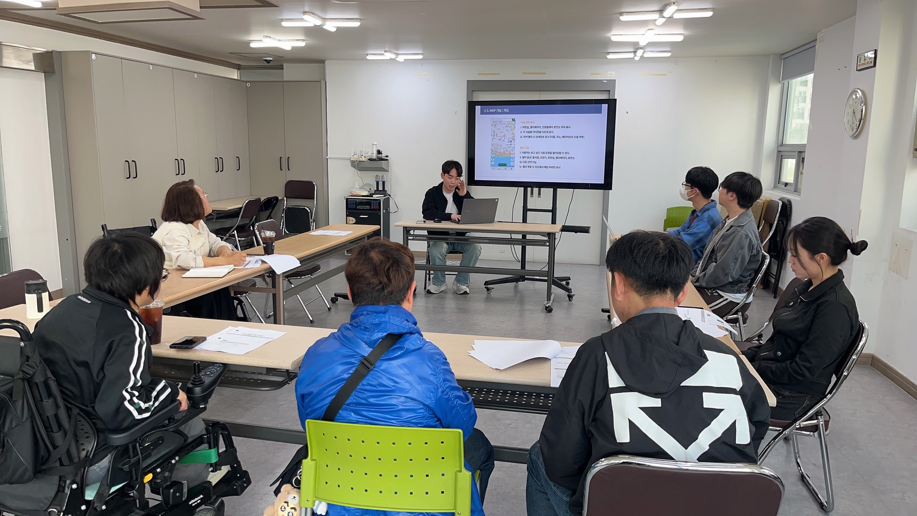
부산이음길 / 초기 기획·인터뷰
처음부터 기획하고,
현장 인터뷰로 MVP 범위를 정했습니다.
부산이음길의 초기 서비스 기획을 맡았습니다. 기획을 구체화하기 위해 함세상 장애인자립생활센터를 직접 섭외하고, 2026년 4월 10일 미팅·인터뷰를 진행했습니다. 그 내용을 바탕으로 MVP 범위를 선정했습니다.
MVP 기능을 설명하고 의견을 나눈 미팅 현장
이재호 · Product Manager
18
Notes:
사진 자체로 날짜·기관·인물을 특정하지 않는다. 초기 기획·기관명·2026-04-10은 배포 원문과 원본 인터뷰 문서 근거.
Sources:
https://ficstory.dev/PM/busan-eumgil/

Slide 19
부산이음길 / 초기 기획·인터뷰
초기 기획·인터뷰·MVP 선정
함세상 장애인자립생활센터를 직접 섭외해 회의·인터뷰를 진행하고 MVP 범위를 선정했습니다.
경로 비교
사용자 이동 조건
접근성 시설 탐색
여러 경로 선택지와 경사·계단·폭 같은 위험 정보를 확인하려는 요구를 경로 비교·상세·안내 흐름으로 연결했습니다.
이동 보조기기마다 조건이 다르다는 의견을 사용자 유형 온보딩으로 반영했습니다.
화장실·충전기·건물 접근성 정보에 대한 요구를 접근성 필터와 시설 상세 탐색으로 연결했습니다.
이재호 · Product Manager
19
Notes:
Sources:
https://ficstory.dev/PM/busan-eumgil/

Slide 20
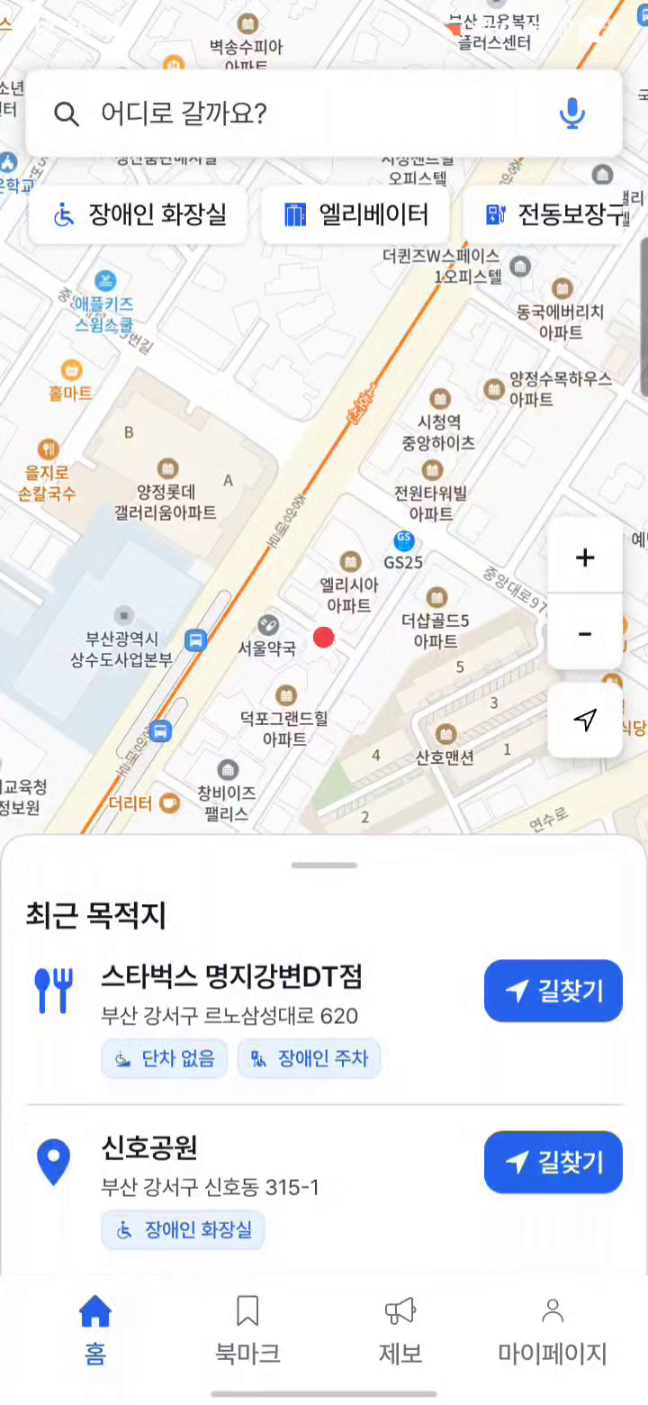
부산이음길 / 지도 개발
길안내 지도 화면과 마커 고정 동작을 구현했습니다.
보행약자가 목적지와 이동 정보를 확인하는 길안내 지도 화면을 개발했습니다. 지도 위 선택 핀의 고정 렌더링과 카메라 제스처 동기화를 포함한 관련 프론트엔드 작업을 맡았습니다.
지도 화면 캡처 · 시설 탐색과 최근 목적지
정지 화면은 지도 표시의 근거입니다. 마커 동작 기여는 원문 및 변경 기록을 근거로 기술했습니다.
이재호 · Product Manager
20
Notes:
원본 Git ac698b3(2026-05-09, 이재호)의 선택 핀 고정 렌더링·카메라 동기화 보정 기록을 앞선 작업에서 확인했다. 현장 보행·경로 안전성 검증 완료로 확대하지 않는다.
Sources:
https://ficstory.dev/PM/busan-eumgil/

Slide 21
부산이음길 / 추가 구현
접근성 설정과 제보 표시도 구현했습니다.
글자 크기를 선택하면 즉시 저장·적용되도록 구현하고, 승인된 사용자 제보를 접근성 시설과 구분해 지도에 표시했습니다. 제보를 선택하면 내용을 확인하는 하단 패널로 연결했습니다.
구분 | 구현 기준
글자 크기 설정 | 기본 · 크게 · 아주 크게
저장·적용 | 선택 즉시 저장하고 앱 화면에 적용 · 별도 저장 버튼 없음
승인된 제보 | 시설 마커 + 승인 제보 마커
제보 선택 | 시설 마커와 분리해 표시 · 제보를 누르면 하단 패널에서 내용 확인
구현 기준 요약 · 글자 크기 설정과 승인된 제보의 표시 기준
이재호 · Product Manager
21
Notes:
Sources:
https://ficstory.dev/PM/busan-eumgil/

Slide 22
부산이음길 / 주요 산출물
초기 기획과 MVP 선정,
지도 화면 개발을 산출물로 남겼습니다.
초기 기획·기관 인터뷰
MVP 선정
서비스를 기획하고 함세상 장애인자립생활센터를 섭외해 회의·인터뷰를 진행했습니다.
인터뷰에서 확인한 이동 조건을 경로 비교, 사용자 유형 온보딩, 접근성 시설 탐색 범위로 연결했습니다.
지도 프론트엔드
추가 구현
길안내 지도 화면과 마커 고정 동작을 구현했습니다.
글자 크기 설정, 승인된 제보 표시, 관련 명세 관리를 맡았습니다.
이재호 · Product Manager
22
Notes:
Sources:
https://ficstory.dev/PM/busan-eumgil/

Slide 23
부산이음길
역할 분담
내 담당
팀원 담당
초기 서비스 기획, 함세상 장애인자립생활센터 섭외·회의·인터뷰, MVP 선정, 길안내 지도·마커 고정 동작을 포함한 프론트엔드 개발, 접근성 설정·승인 제보 표시·명세 관리
경로 탐색과 공간 데이터 개발
이재호 · Product Manager
23
Notes:
Sources:
https://ficstory.dev/PM/busan-eumgil/

Slide 24
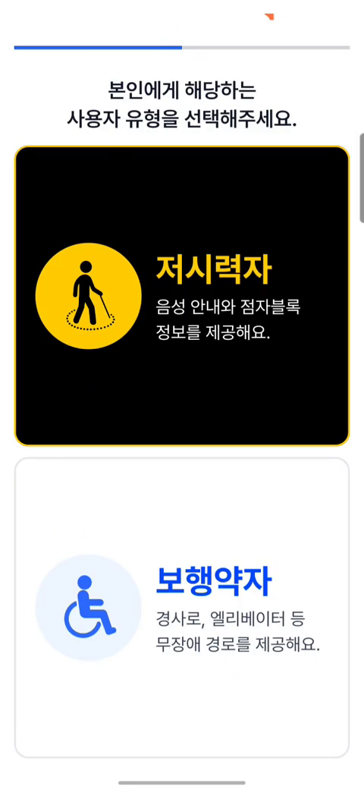
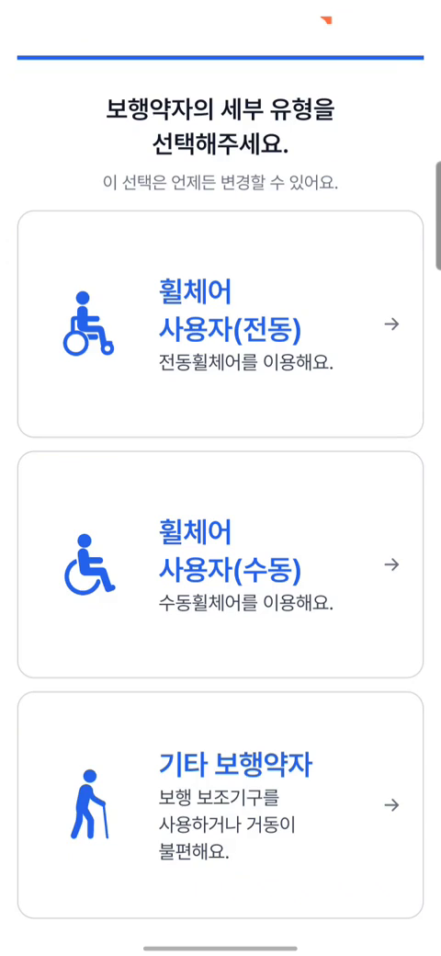
부산이음길 / 팀 결과
팀이 완성한 서비스의 온보딩 흐름입니다.
사용자 유형과 보행 조건 선택
사용자 유형 선택 · 원본 00:02.00
이동 보조 유형 선택 · 원본 00:05.00
원문 온보딩 영상
팀 서비스 시연 · 온보딩
이재호 · Product Manager
24
Notes:
배포된 원문 동영상 https://ficstory.dev/pm/previews/busan.mp4의 실제 프레임. 00:02.00와00:05.00. 팀 서비스 온보딩으로 개인 구현이나 현장 사용성 검증을 증명하지 않는다.
Sources:
https://ficstory.dev/PM/busan-eumgil/

Slide 25
부산이음길 / 배움
초기 기획부터 인터뷰와 화면 구현을
한 흐름으로 연결했습니다.
처음 세운 서비스 방향을 기관 인터뷰로 구체화하고, 그 내용을 MVP 범위와 길안내 지도 화면 구현으로 연결했습니다.
이재호 · Product Manager
25
Notes:
Sources:
https://ficstory.dev/PM/busan-eumgil/

Slide 26
공연 추천 웹 서비스
Play Pick
취향에 맞는 공연을 탐색하는 추천 서비스
2025.12 · 2인 팀
가입 직후 취향을 수집해 첫 공연 탐색을 돕는 추천 서비스입니다.
역할과 핵심 기여
주요 산출물과 결과
내 담당: 팀장 · 온보딩 화면 설계·프론트엔드 개발
팀원 담당: 핵심 검색·추천 엔진 개발
온보딩의 선택 상태를 구현했습니다.
응답 저장과 완료 처리를 연결했습니다.
저장 뒤 추천 화면으로 이동하게 했습니다.
개인: 온보딩의 선택·저장·완료·추천 조회 흐름을 연결했습니다.
이 프로젝트에서 보여준 역량 온보딩 설계 화면·데이터 흐름 프론트엔드 개발
이재호 · Product Manager
26
Notes:
Sources:
https://ficstory.dev/PM/play-pick/

Slide 27
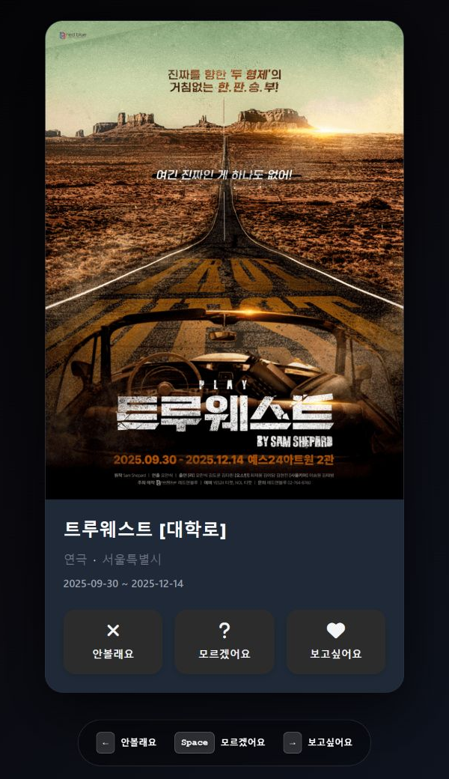
Play Pick / 문제
이용 기록이 없는 사용자의
첫 추천에는 입력이 필요했습니다.
Play Pick은 공연 정보와 사용자 취향을 연결하는 추천 웹 서비스입니다. 가입 직후에는 조회·찜·관람 기록이 없으므로, 첫 추천에 사용할 관심 정보를 별도로 받아야 했습니다.
공연을 한 장씩 보여주고 호감·비호감·판단 보류를 받는 온보딩 화면을 만들었습니다. 핵심 과제는 각 행동의 의미를 데이터에 다르게 담고, 저장이 끝난 뒤에만 추천으로 이동하는 것이었습니다.
서비스 화면 재현 데모 · 예시 데이터 사용
이재호 · Product Manager
27
Notes:
원본 docs/pm-redesign/play-pick-demo/onboarding-start.png를 이전작업에서 crop[500,120,1100,1160]. 0/8표시는전체원본에만있고crop에는없다.
Sources:
https://ficstory.dev/PM/play-pick/

Slide 28
Play Pick / 근거
세 가지 응답은 저장 규칙이 서로 달랐습니다.
사용자 응답 | 저장 규칙
보고싶어요 | 호감 응답으로 공연 ID와 함께 저장 요청에 포함합니다.
안볼래요 | 비호감 응답으로 저장 요청에 포함합니다.
모르겠어요 | 판단 보류로 다음 공연을 보여주되, 비호감으로 저장하거나 완료 개수에 포함하지 않습니다.
완료 조건 | 호감·비호감 응답이 8개 이상일 때 완료할 수 있습니다.
제품 명세: 호감·비호감 응답 최소 8개
이재호 · Product Manager
28
Notes:
Sources:
https://ficstory.dev/PM/play-pick/

Slide 29
Play Pick / 판단
중립 응답을 제외하고,
저장 성공 뒤에 완료 처리했습니다.
판단을 보류한 응답을 비선호로 오해하지 않도록 요청 데이터에서 제외했습니다. 호불호가 8개 이상 쌓이면 완료 버튼을 활성화하고, 선택 저장 → 온보딩 완료 → 추천 화면 이동 순서를 지키도록 했습니다.
순서 | 처리
01 선택 | 호감·비호감만 응답 목록에 추가
02 저장 | 공연 ID와 응답 값을 서버에 전달
03 완료 | 저장이 성공한 뒤 온보딩 완료 처리
04 이동 | 추천 화면에서 저장된 취향 사용
사용자의 선택 상태, 요청 데이터 변환, 저장·완료 요청 순서와 화면 이동을 프론트엔드에서 연결했습니다.
이재호 · Product Manager
29
Notes:
Sources:
https://ficstory.dev/PM/play-pick/

Slide 30
Play Pick / 실행
화면 상태와 서버의 취향 저장 처리를 연결했습니다.
선택 상태
요청 데이터
현재 공연과 호불호 응답, 유효 응답 개수에 따라 진행 상태와 완료 버튼을 갱신했습니다.
공연 ID와 호감·비호감 값을 서버 요청 형식으로 바꾸고, 중립 응답은 제외했습니다.
저장 처리
실패 상태
사용자의 응답을 공연 특성 데이터에 반영해 서버에 취향 정보로 저장하는 처리를 구현했습니다.
저장 요청이 실패하면 오류를 보여주고 현재 화면에 머물며, 완료 처리와 추천 이동을 진행하지 않게 했습니다.
구현 세부 정보: 화면 상태는 Pinia에서 관리했습니다. 보고싶어요는 1.5, 안볼래요는 −1.0으로 전달하고, 서버는 공연 임베딩을 가중 합산·정규화해 사용자 선호 정보로 저장합니다.
이재호 · Product Manager
30
Notes:
Sources:
https://ficstory.dev/PM/play-pick/

Slide 31
Play Pick / 역할 분담
내 담당과 팀원 담당
내 담당
팀원 담당
팀장으로 화면 설계·프론트엔드, 온보딩 API, 사용자 선호 저장 처리를 맡았습니다.
임경수 팀원이 공연 데이터 수집, 핵심 AI 검색·추천 엔진 개발, 배포 설정을 맡았습니다.
이재호 · Product Manager
31
Notes:
Sources:
https://ficstory.dev/PM/play-pick/

Slide 32
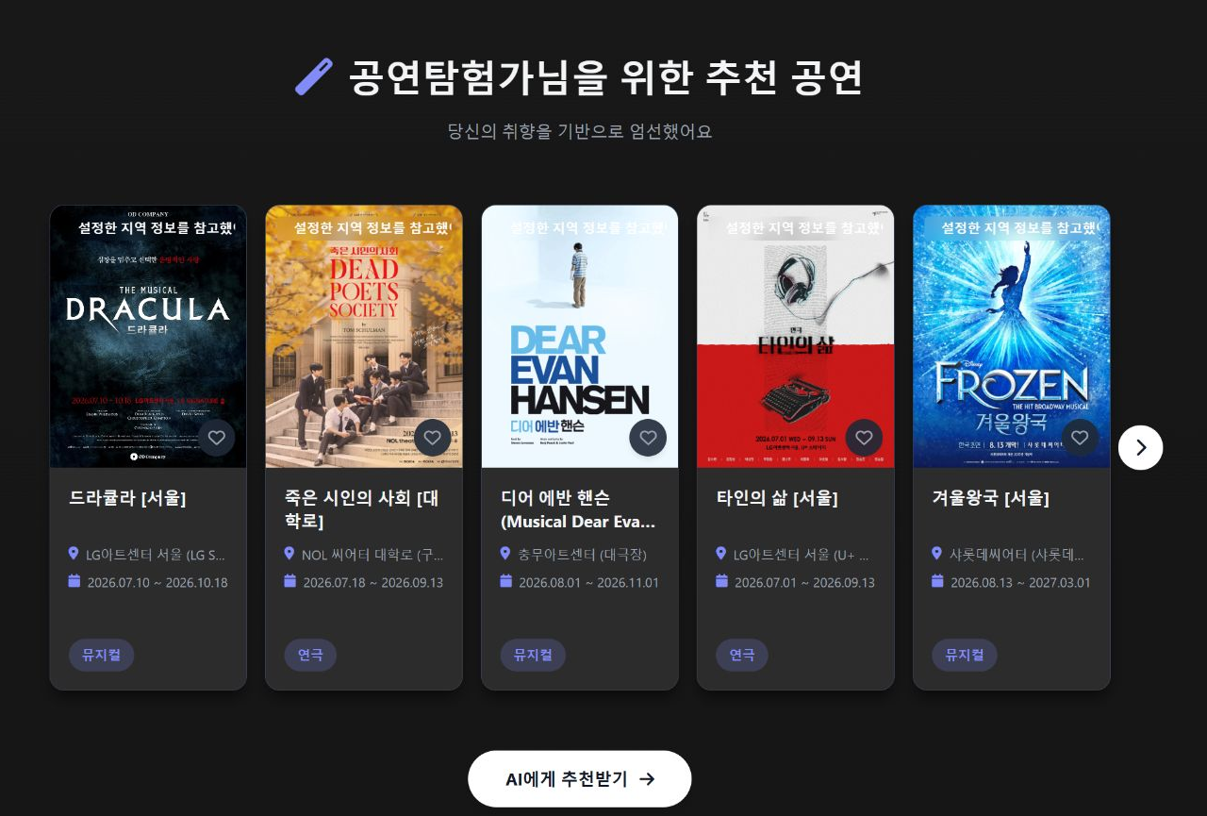
Play Pick / 구현 결과
취향 입력부터 저장·완료·추천 조회까지 연결했습니다.
호감·비호감·중립 선택, 유효 응답 8개 조건, 취향 저장, 완료 처리와 추천 화면 이동을 연결했습니다. 저장에 실패하면 현재 화면에 머물도록 처리했습니다.
서비스 화면 재현 데모 · 예시 데이터 사용
원문 재현 데모 영상
이재호 · Product Manager
32
Notes:
실제 Vue·Django 코드 기반 로컬 재현이며 예시 계정·보관 데이터를 사용한다. 추천 순위나품질 개선 성과를 주장하지 않는다.
Sources:
https://ficstory.dev/PM/play-pick/

Slide 33
Play Pick / 배움
사용자 행동의 의미와
저장 실패 상태를 함께 다뤘습니다.
중립 응답을 비선호와 분리하고, 저장에 실패하면 완료 상태로 넘어가지 않게 처리했습니다. 사용자의 선택 의미와 요청 결과를 화면 상태에 함께 반영한 경험이었습니다.
이재호 · Product Manager
33
Notes:
Sources:
https://ficstory.dev/PM/play-pick/

Slide 34
Experience
경력·교육·대외활동
조사와 분석의 경험을, 제품의 요구사항과 구현 기준을 다루는 일로 이어 왔습니다.
부산참여연대
학력·교육
지방자치·재정감시 실무 · 2021.05–2025.02
팀장 · 2024.03–2025.02 / 간사 · 2021.05–2024.03
부산시 예산·결산 분석, 부산시의회 의정활동 평가 보고서 작성
행정사무감사 시민의제 발굴, 조례 입법예고 의견 취합·정리
시민의제 제안 기자회견과 시의회 의장단 간담회 운영 지원
국립한국해양대학교 동아시아학과 · 2022.08 졸업
국제지역학사 · 평점 3.74/4.5
삼성청년SW·AI아카데미 SSAFY · 2025.07–2026.06 수료
총 1,628시간 · 코딩·알고리즘 및 SW·AI 프로젝트
신세계 퓨처앤드림아카데미 · 수강 중
고객의 상품 선택과 구매 행동을 데이터로 이해하기 위한 학습
이재호 · Product Manager
34
Notes:
Sources:
https://ficstory.dev/PM/

Slide 35
Experience
대외활동과 기술·협업 도구
대외활동
수상
부산진구 청년네트워크 · 위원 위촉 · 2025.02–2025.12
부산진구 의정비심의위원회 · 위원 위촉 · 2024.02–2025.01
부산청년정책네트워크 · 2022 청년거버넌스 참여자 · 2022.02–2022.12
SSAFY 특화 프로젝트 우수상 · 애낌 AEKKIM
2026.03 · 팀 수상
개발
디자인·협업
Python, Django, Kotlin, Jetpack Compose
Figma, Notion, Slack, Git, Jira
이력서 보기 (PDF)
Word 원본
이재호 · Product Manager
35
Notes:
Sources:
https://ficstory.dev/PM/

Slide 36
Contact
다음에 풀 문제를
함께 이야기해요.
dlwo4367@gmail.com
이메일
이재호 · PM 포트폴리오
ficstory.dev/PM/
포트폴리오 사이트
이력서 보기 (PDF)
dlwo4367@gmail.com
Notes:
Sources:
https://ficstory.dev/PM/

